Slide 1
QorAI
01
QorAI
Запасы под контролем.
Больше времени на своё дело.
Умный помощник для кафе и магазинов Тараза
Notes:
0:00–0:30. Представьтесь: мы команда QorAI. Представьте владельца небольшой кофейни. После смены у него накладные, закупки и непонятные остатки. Мы хотим сократить эту рутину. Qor по-казахски означает запас. QorAI помогает превратить закупки в понятный учёт прямо со смартфона.

Slide 2
QorAI
02
Товар закончился.
Или испортился на полке.
Владелец узнаёт о проблеме слишком поздно
Накладные лежат в переписке
Остатки считают вручную
Закупают по памяти
Сроки годности теряются
Notes:
0:30–1:05. Проблема, которую мы проверяем: в небольшом кафе или магазине владелец часто сам отвечает и за закупки, и за учёт. Когда информация хранится в разных местах, легко пропустить срок годности или купить лишнее. Мы пока не заявляем процент потерь. Это гипотеза проблемы для интервью и пилота.

Slide 3
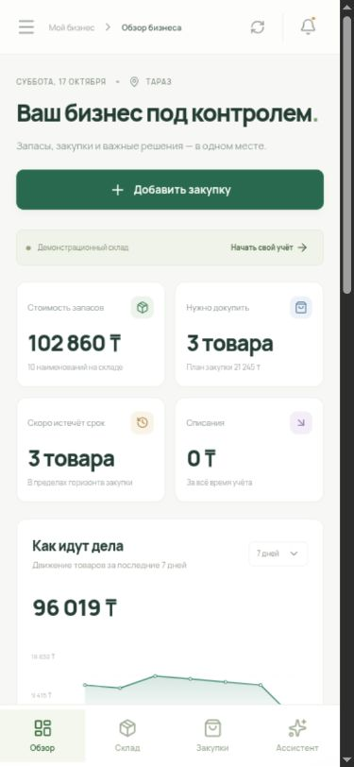
QorAI
03
От накладной
к понятному складу
Проверка владельцем остаётся обязательной
1. Фото, голос или текст закупки
2. Проверка распознанных позиций
3. Подтверждённый приход на склад
4. Продажи, списания и план закупок
Notes:
1:05–1:50. Покажите живое приложение. Откройте демосклад. Нажмите Добавить закупку, введите Молоко 20 л по 450. Разберите текст, проверьте количество и цену и подтвердите приход. Без API-ключа работает разбор по шаблону. Фото и аудио направляются Gemini после подключения серверного ключа. Мы не говорим, что эта интеграция проверена живым запросом, пока ключ не подключён.

Slide 4
QorAI
04
Рекомендация объясняет,
откуда взялось число
Прогноз MVP на основе продаж и остатков
История продаж до 28 дней
Горизонт поставки и запас
Поправки на выходные и погоду
Отдельный контроль сроков партий
Notes:
1:50–2:30. Перейдите в план закупок. Базовый спрос считаем по истории продаж, затем учитываем срок поставки и запас. Просроченные партии не доступны для продажи. Для выходных и погоды используем простые коэффициенты, это гипотезы MVP, а не обученная модель. При отсутствии истории ориентируемся на минимум владельца. Погода приходит из Open-Meteo, если сервис недоступен, расчёт работает без неё.
Источники интеграций: https://ai.google.dev/api/generate-content и https://open-meteo.com/en/docs

Slide 5
QorAI
05
Первые клиенты
рядом с нами
Начинаем с независимых точек Тараза
Кофейни, мини-маркеты, небольшие кафе
План проверки: 10 интервью и 3 пилотные точки
Критерии: время ввода, ошибки, ежедневное использование
Расширение после проверки спроса
Notes:
2:30–3:00. Наш первый сегмент — небольшие независимые точки, которым нужен простой ежедневный учёт на телефоне. Мы не подменяем весь кассовый и бухгалтерский учёт. Следующий шаг — десять интервью и пилот в трёх точках. Это план, а не уже привлечённые клиенты. Рыночный размер нужно подтвердить отдельным исследованием.

Slide 6
QorAI
06
Подписка за одну
торговую точку
Ценовая гипотеза для проверки на пилоте
9 900 ₸
30 точек = 297 000 ₸ выручки
До расходов на ИИ, хостинг и поддержку
Цену и спрос проверим на пилоте
в месяц за точку
Notes:
3:00–3:35. Предлагаем проверить подписку девять тысяч девятьсот тенге за точку. Тридцать платящих клиентов дали бы двести девяносто семь тысяч тенге месячной выручки. Это сценарий, не текущий доход и не прогноз. Нужно проверить стоимость обработки фото и аудио, поддержку и готовность платить. Тариф не подключён в MVP, платежей пока нет.

Slide 7
QorAI
07
Рабочий MVP
для первого пилота
Сайт и сервер работают вместе
Склад и операции сохраняются в базе
Аккаунты разделяют данные пользователей
PWA открывается со смартфона
CSV и JSON позволяют выгрузить данные
Далее: пилот, измерения, улучшение прогноза
Notes:
3:35–4:20. Мы сделали интерфейс и сервер с постоянным хранением. Есть партии, сроки, приход, продажи, списания и журнал. Защита от повторных запросов и конфликтов помогает сохранять согласованные остатки. Для круглосуточной работы нужен опубликованный сервер и мониторинг, а не открытый ноутбук. Не обещаем измеренную доступность 24 на 7: нагрузочные испытания и длительное наблюдение ещё впереди.

Slide 8
QorAI
08
QorAI
Чтобы завтра на складе
было именно то, что нужно
Ищем 3 кафе или магазина Тараза для пилота
Команда QorAI
Idea Battle · 22 октября 2026
Notes:
4:20–5:00. Наш следующий шаг — проверить решение вместе с тремя владельцами бизнеса. Будем измерять время ввода, долю исправлений распознавания и ежедневное использование. Приз поможет оплатить пилот, работу ИИ и улучшения на основании реальных операций. Завершите демонстрацией и приглашением к вопросам. Даты мероприятия взяты из объявления организаторов, перед выступлением уточните их. Убедитесь, что проект соответствует правилу об отсутствии предыдущего призового места на конкурсах Astana Hub или региональных хабов.

